Slide 1
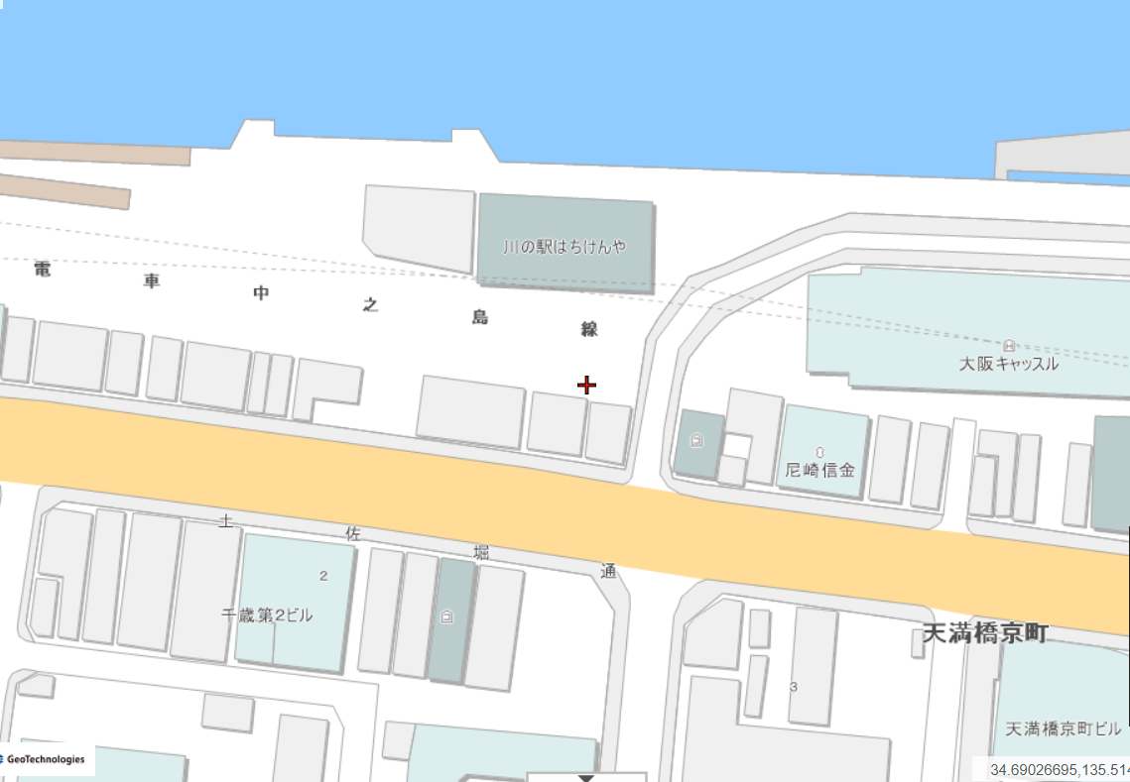

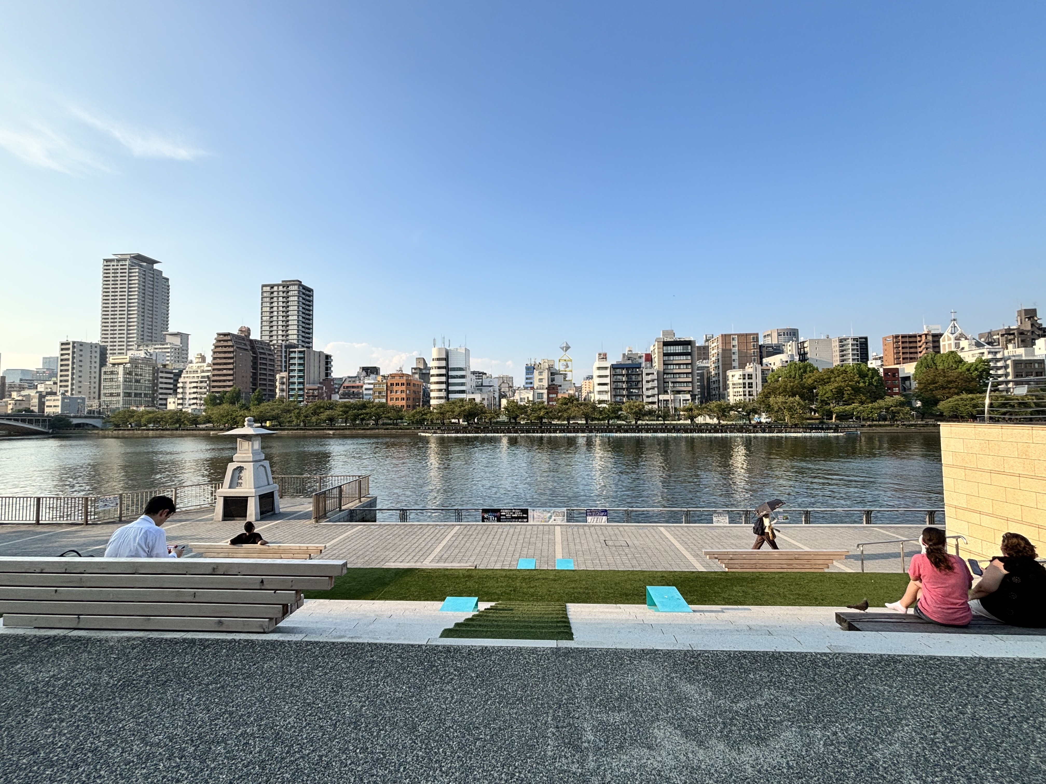
会場案内図
火災想定訓練実施場所
ステージイベント
N
実施場所
取材受付場所
消防体験コーナー実施場所
取材受付場所
※取材受付場所で受付をお願いします。

